Slide 1
Trophée
des Champions
Lutte contre la Drépanocytose
17-19 août 2018
Dossier de presse

Slide 2
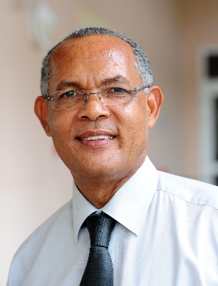
« Poursuivre la mission sociale de la LGF »
Après son partenariat avec la Ligue contre le Cancer en 2017, la Ligue Guadeloupéenne de Football a décidé de poursuivre sa mission sociale en signant une convention avec l’Association « Guadeloupe Espoir Drépanocytose ».
Pour lancer la saison 2018-2019, le Trophée des Champions était une belle vitrine pour rappeler au public du football mais aussi à un public plus large que sport et santé sont indissociables. La pratique sportive rappelle à chacun de nous qu’il convient d’être en pleine possession de ses moyens pour aller au bout de soi-même, de ses objectifs, de ses rêves…
En se rapprochant de Guadeloupe Espoir Drépanocytose, la LGF s’engage dans une action caritative qui vise à rassembler tous nos licenciés, les membres de l’Association, ses adhérents et les malades, à qui nous adressons au passage un message de soutien dans leur combat contre la maladie.
La vie est une source de bonheur inégalable. En invitant gratuitement toutes les personnes drépanocytaires membres de l’Association à assister aux rencontres, nous espérons à notre niveau leur procurer cette joie que seul le football est capable de produire.
Jean DARTRON Président de la Ligue Guadeloupéenne de Football

Slide 3
« Quand la naissance de vos enfants vous fait prendre conscience que la vie n’est pas un jeu »
Mon histoire ressemble à celle de beaucoup de parents mais je tiens à vous la raconter. J’ai bientôt 60 ans, j’ai trois enfants : une fille de 38 ans, un fils de 20 ans et une autre fille de 18 ans. J’ai toujours été une femme très engagée car, pour moi, la vie doit être vécue pleinement et nous ne pouvons pas rester dans notre petit univers sans se préoccuper de la souffrance qui nous entoure. J’ai donc fait une formation supérieure dans le social, j’ai été éducatrice de rue dans le département du 93 avec des jeunes délinquants, j’ai travaillé avec des femmes battues, avec des mères célibataires en grandes difficultés, avec des enfants lourdement handicapés et avec des familles très précarisées. J’ai connu la drépanocytose à la naissance de mon fils drépanocytaire SS. Un choc, une douleur que je n’arrive toujours pas à décrire : être impuissante face à la souffrance de votre enfant est inimaginable pour des parents. Et puis arrive mon troisième enfant également drépanocytaire SS. J’ai le choix entre la dépression ou le combat, la dépression n’étant pas mon genre, alors j’adhère à SOS GLOBI à PARIS (association de familles drépanocytaires). Je me forme, je m’informe aux cotés des médecins et des autres parents. Et puis nous partons vivre en Guadeloupe où je rencontre l’APIPD en 2005. En 2009, je vais à l’ONU à New-York représenter la GUADELOUPE pour la première journée mondiale. En 2012, je suis invitée au téléthon à PARIS. Et puis APIPD devient GED GUADELOUPE ESPOIR DREPANOCYTOSE. Le mot espoir nous donne des ailes avec mes frères et sœurs de combat. Nous organisons les premières assises de la drépanocytose en GUADELOUPE. Nous luttons sans relâche, nous pleurons ensemble car la maladie tranche dans le vif et nous laisse des places vides sans aucun scrupule. Mais nous nous relevons épuisés, vidés mais pleins de force et d’espoir. Jamais, je ne baisserai les bras car j’ai promis à mes enfants d’être forte pour eux, leur douleur est la mienne. Mais j’ai aussi promis en décembre 2013 à une petite NOEMIE, partie à 8 ans, que je livrerai un combat sans merci à cette terrible maladie qui a déjà trop fait pleurer.
Marie-France TIROLIEN Président de Guadeloupe Espoir Drépanocytose

Slide 4
LES DEUX ASSOCIATIONS PARTENAIRES
L’Association Guadeloupe Espoir Drépanocytose a été créée en 2013. Cette association Loi 1901 aide les patients atteints de cette maladie génétique, elle compte actuellement 250 adhérents. Elle est présidée par Marie-France Tirolien.
GED est une grande famille qui accompagne les malades et leurs proches au quotidien. Elle leur apporte une structure et un cadre pour leur permettre de mieux appréhender la maladie. Elle mène également des actions d’information, de prévention et de sensibilisation.
Les missions principales sont :
La prévention
L’information
La formation
Le soutien, la recherche, la prise en charge médicale des patients
Le soutien des familles
Slogan de GED : « Seul on va plus vite, ensemble on va plus loin »
La Ligue Guadeloupéenne de Football, crée le 11 novembre 1952, regroupe les associations affiliées à la Fédération Française de Football.
La L.G.F, membre de la F.F.F, de l'Union du Football de la Caraïbe (U.F.C) est aussi membre à part entière de la CONCACAF qui lui offre une ouverture sportive et culturelle fondamentale vers les 42 pays et territoires membres de cette organisation.
Forte de 13000 licenciés, la Ligue gère l’activité sportive la plus pratiquée dans le monde. Elle rassemble en Guadeloupe autant d’inscrits que les 4 autres sports majeurs réunis.
La Ligue Guadeloupéenne de football organise et promeut la pratique de la discipline, qu’il s’agisse du football d’animation, des jeunes ou des seniors en passant par les féminins, le beach-soccer ou le futsal.
Elle est animée par un Comité de Direction de 20 membres, duquel est extrait un bureau de 7 membres, travaillant avec 11 salariés permanents et de nombreux bénévoles.

Slide 5
PRÉSENTATION DE LA COMPETITION
Après une première édition placée sous le signe de la sensibilisation des sportifs à la lutte contre la maladie et notamment le cancer, la LGF a décidé de renouveler son opération mais en se préoccupant cette fois de la lutte contre la drépanocytose. Ainsi, la LGF et l’Association Guadeloupe Espoir Drépanocytose ont uni leurs actions l’espace d’un évènement sportif pour sensibiliser le public sur cette maladie. Autour du Trophée des Champions, GED aura ainsi l’occasion de pouvoir mettre en avant ses missions et ses campagnes autour de la première compétition de la saison 2018-2019 qui regroupe les quatre formations suivantes :
Champion de
Ligue Régionale 1
Parrainée par le Département
Vainqueur de la Coupe de la Région Guadeloupe
Champion de Ligue Régionale 2
Vainqueur de la finale locale de la Coupe MMG Trophée Mutuelle Mare-Gaillard

Slide 6
OBJECTIFS
Par le biais de ce partenariat, plusieurs objectifs sont visés :
Poursuivre la mission sociale engagée par la LGF la saison passée
Réaffirmer l’importance du sport et de l’activité physique dans l’accompagnement et le bien être des malades
Faire connaître l’Association au quotidien et dans ses actions régulières
Permettre la prise de conscience du monde du football à l’occasion d’un tournoi d’envergure

Slide 7
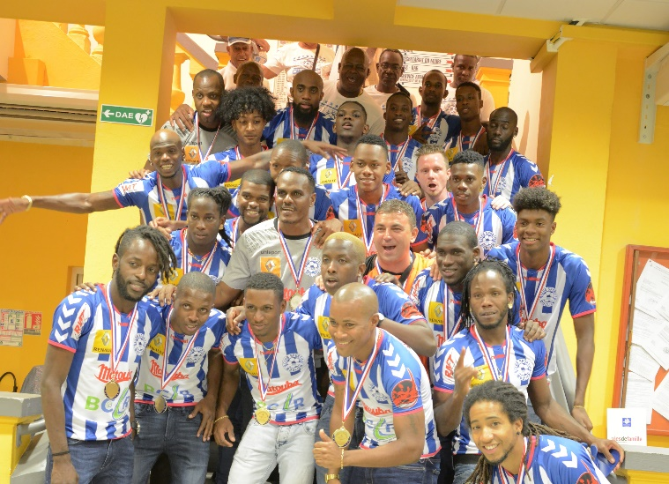
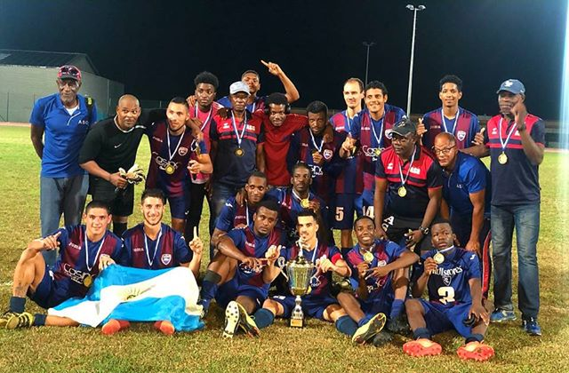
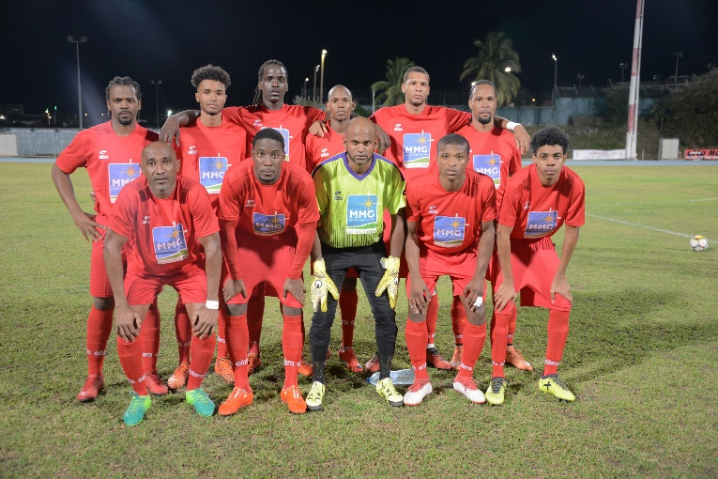
PROGRAMME
La compétition se déroulera dans le tout nouveau stade Jacques Ponrémy du Moule, partenaire institutionnel de la manifestation.
Vendredi 17 août
18h, 1ere demi-finale : CSM – AS Gosier
20 h, 2e demi-finale : Etoile – La Gauloise
Dimanche 19 août
15h30 : match pour la 3e place
18h30 : finale
Remise des récompenses

Slide 8
CONTACT
Philippe BRIOT
0690 92 73 55 pbriot@guadeloupe.fff.fr
Rue de la Ville d’Orly
Bergevin
97110 POINTE-A-PITRE
Téléphone : 0590 21 28 88
Mail : sgeneral@lgfoot.fr
Site internet : liguefoot-guadeloupe.fff.fr
06 90 515 004
7 Résidence Emile Coco Richeval 97 111 MORNE-A-L’EAU
Mail : contact@guadespoirdrepano.org

